Slide 1
Dynamic Graph를 이용한 가축 질병 방역 프로젝트
중앙대학교 컴퓨터공학부
20146136
오준오

Slide 2
목차
1. 제안 배경(문제점)
2. 프로젝트 소개
3. 구현 방식 설명

Slide 3


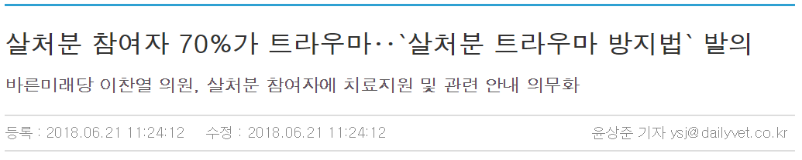
제안 배경
농민들의 경제적 손실
천문학적 국가 예산 투입
살처분의 심리적 트라우마

Slide 4
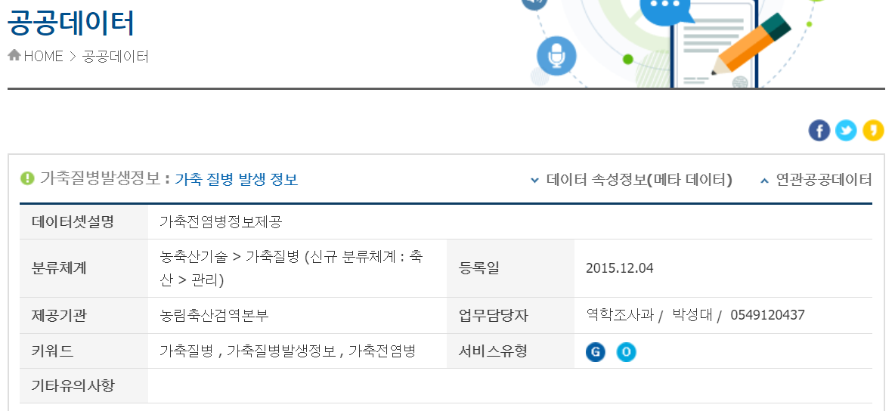
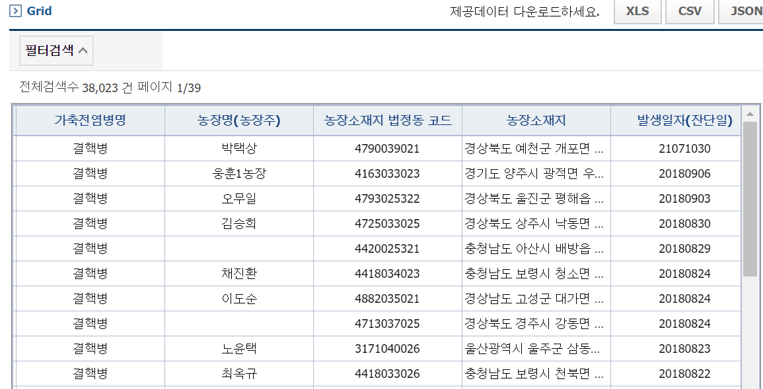
프로젝트 소개
공공 데이터 Open API 사용
(“가축 질병 발생 정보”)
가축 질병별 발생 지역을 서로 연결함
질병이 퍼질 가능성이 높은 곳을 찾아 방역

Slide 5
구현 방식 설명
지역은 Node로 표현
동일 질병 발생 Node를 서로 Edge로 연결
Node들의 연결 정보를 토대로 질병이 퍼질 수 있는 곳을 알아냄.

Slide 6
예시)
서울
서울
인천
인천
수원
수원
(브루셀라 병 기준)
(가금티푸스 병 기준)
인천을 통해 서울로 가금티푸스 유입 가능성 존재
인천을 통해 수원으로 브루셀라 유입 가능성 존재
결론: 인천에 방역을 집중해야 함.

Slide 7
Q&A
물리적 거리는 고려하지 않음.
동일 질병 발생 지역은 서로 관계 있다고 봄.
예) 서울과 제주도 AI발생은 상호 관계가 있다고 판단
원인: 철새, 수화물 등

